Slide 1
2023.10.09.월.
5 Flower Types Classification
Keras를 활용한 인공신경망 만들기
Kim.TH

Slide 2
5 Flower Types Classification
1. Project 개요 및 Dataset 소개
2. 분류(Classification)?
2.1 분류(Classification)란?
2.2 인공신경망에서 Image data 처리 과정
3. Project 진행 계획
4. 라이브러리 소개 및 활용
4.1 Keras
4.2 openCV
4.3 Numpy
4.4 Matplotlib
5. Project 진행 과정
5.1 합성곱 층 필터 수 결정
5.2 밀집 층 노드 수 결정
5.3 합성곱 층 수 결정
5.4 밀집 층 수 결정
5.5 Hyperparameter 조정
5.6 최종 신경망
6. 결과 및 고찰
목 차
.

Slide 3
5 Flower Types Classification
1. Project 개요 및 Dataset 소개
.

Slide 4
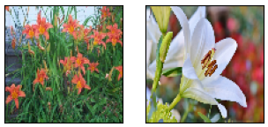
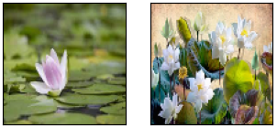
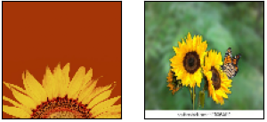
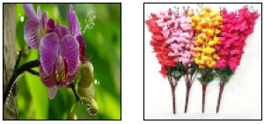
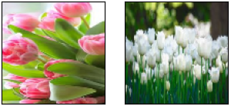
Project 개요 및 Dataset 소개
Project 개요
● Project 목적 : Keras를 활용한 이미지 분류
● Project 목표 : 90% 이상 정확도를 가진 신경망 설계
Dataset : 5 Flower Types Classification
● 출처 : kaggle
● 5종류의 꽃 사진(폴더 별로 구분)
1 - Lilly : 은방울꽃 : 1000개 파일
2 - Lotus : 연꽃 : 1000개 파일
3 - Sunflower : 해바라기 : 1000개 파일
4 - Orchid : 난초 : 1000개 파일
5 - Tulip : 튤립 : 1000개 파일
● train, validation, test 구별 없고, image 크기도 다른
총 5000장의 이미지 파일
Lilly
Lotus
Sunflower
Orchid
Tulip
.

Slide 5
5 Flower Types Classification
2. 분류(Classification)?
2.1. 분류(Classification)란?
2.2. 인공신경망에서 이미지 data 처리 과정
.

Slide 6
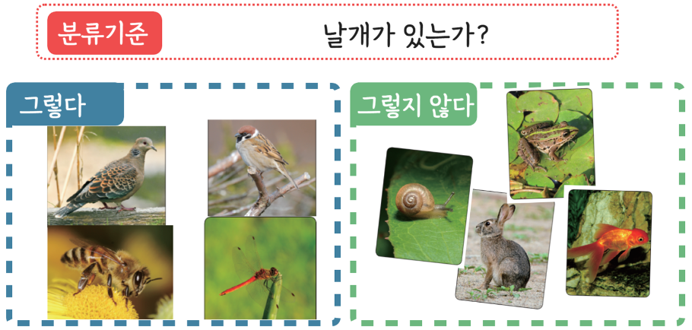
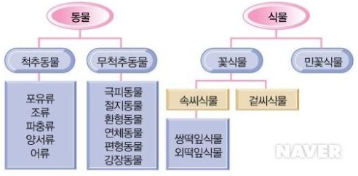

2.1. 분류(Classification)란?
분류(Classification)란?
● 종류에 따라서 가름
● 특정 데이터를 어떠한 기준에 따라
여러 범주(클래스)로 구분
- 이진 분류(Binary Classification)
: 주어진 데이터를 두 범주로 구분(Yes or No)
- 다중 분류(Multi-class Classification)
: 주어진 데이터를 셋 이상의 범주로 구분
[Pict2.1. 이중 분류]
[Pict2.2. 다중 분류]
출처 - [Pict2.1:아꿈선 연구회], [Pict2.2:갈매꿈의열매과학독서 블로그]

Slide 7
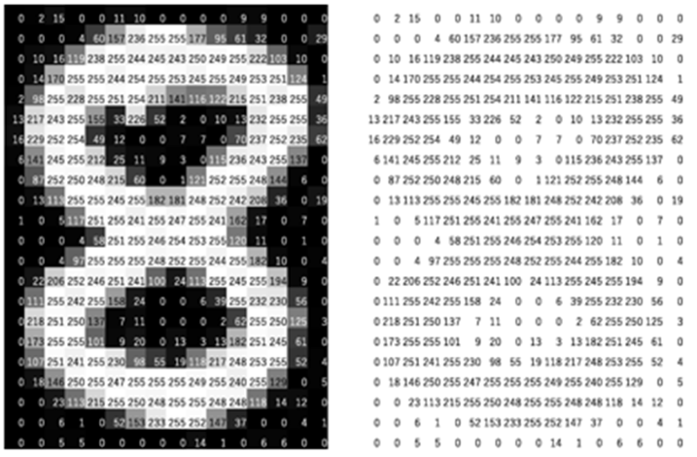
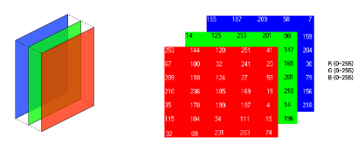
2.2. 인공신경망에서 이미지 data 처리 과정 - Image data
Image Data
● Image는 pixel로 이루어짐
● 하나의 pixel은 0(검정색)~255(흰색) 범위의 정수 값을 가짐
● color Image일 경우 RGB(빨강, 초록, 파랑)에 대해 은 0~255 범위의 정수 값을 가짐
● pixel 값 = Image Data = 신경망의 입력값
[Pict2.3. 흑백 Image Data]
[Pict2.4. 칼라 Image Data]
출처 - [Pict2.3, Pict2.4 : 아토믹 테슬라 블로그]

Slide 8
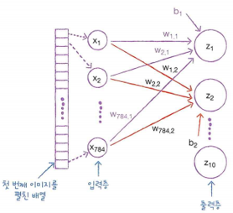
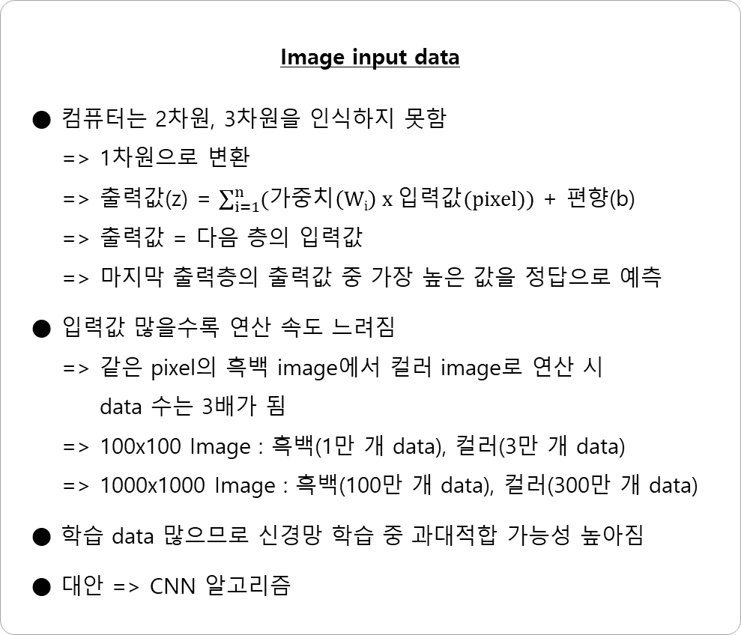
2.2. 인공신경망에서 이미지 data 처리 과정 - Input data
Image input data
● 컴퓨터는 2차원, 3차원을 인식하지 못함
=> 1차원으로 변환
=> 출력값(z) = $\sum_{i=1}^{n}{(가중치\left(Wi\right) x 입력값(pixel))}$ + 편향(b)
=> 출력값 = 다음 층의 입력값
=> 마지막 출력층의 출력값 중 가장 높은 값을 정답으로 예측
● 입력값 많을수록 연산 속도 느려짐
=> 같은 pixel의 흑백 image에서 컬러 image로 연산 시
data 수는 3배가 됨
=> 100x100 Image : 흑백(1만 개 data), 컬러(3만 개 data)
=> 1000x1000 Image : 흑백(100만 개 data), 컬러(300만 개 data)
● 학습 data 많으므로 신경망 학습 중 과대적합 가능성 높아짐
● 대안 => CNN 알고리즘
[Pict2.5. Image Data]
출처 - [Pict2.5 : 책) 혼자 공부하는 머신러닝+딥러닝]

Slide 9
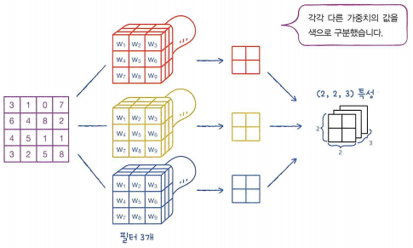
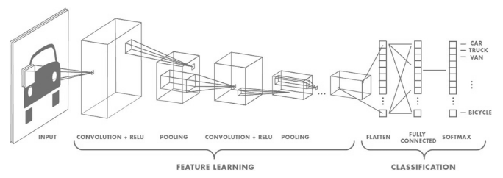
2.2. 인공신경망에서 이미지 data 처리 과정 - CNN
CNN(Convolutional Neural Network) : 합성곱 신경망
● 커널(kernel)을 이용하여 2차원의 특성맵을 생성하며 학습
● 커널(kernel), 풀링(pooling), 활성함수 등을 이용하여 이미지 특징은
최대한 유지하면서 입력값을 줄일 수 있음
● 이미지 특징 파악 시 이미지의 차원 변환 없이 그대로 계산되므로
이미지의 특징 파악이 더 잘 됨
=> 더 나은 가중치와 편향 값 찾을 가능성↑
● 따라서 이미지 data 학습에 CNN 알고리즘이 주로 쓰임
b
b
b
[Pict2.6. 합성곱으로 특성맵 생성]
[Pict2.7. Image 처리 과정(CNN)]
출처 - [Pict2.6 : 책) 혼자 공부하는 머신러닝+딥러닝], [Pict2.7 : 아토믹 테슬라 블로그]

Slide 10
5 Flower Types Classification
3. Project 진행 계획
.

Slide 11
3. Project 진행 계획
무엇을 정해야 하는가?
<조작 변인 - 은닉층>
● 노드 수(합성곱 층 필터 수, 밀집 층 노드 수)
● 층 수(합성곱 층 수, 밀집 층 수)
<통제 변인>
● Image 크기 : 160 x 160
● Hyperparameter 값
〮 합성곱 층 마다 적용
- kernel_size = 3x3
- padding = 'same'
- pooling = MaxPooling2D_(2x2)
〮 밀집 층 마다 적용
- dropout = 0.2
〮 activation = 은닉층 : 'relu'
출력층 : 'softmax'
〮 신경망 설정 값
- optimizer = 'adam'
- loss='sparse_categorical_crossentropy'
- batch size = 32(기본값)
- epochs = 15
과정 | 조작 변인 | 조작 내용 | 통제 변인
1 | 합성곱 층 필터 수 | 32 / 64 / 128 / 256 | ∙ 좌측 통제 변인 값 ∙ 합성곱 층 수 = 1 ∙ 밀집 층 수 = 1 ∙ 밀집 층 노드 수 = 50
2 | 밀집 층 노드 수 | 25 / 50 / 100 / 200 | ∙ 좌측 통제 변인 값 ∙ 합성곱 필터 수 = 1과정 결정 ∙ 합성곱 층 수 = 1 ∙ 밀집 층 수 = 1
3 | 합성곱 층 수 | 1 / 3 / 5 | ∙ 좌측 통제 변인 값 ∙ 합성곱 필터 수 = 1과정 결정 ∙ 밀집 노드 수 = 2과정 결정 ∙ 밀집 층 수 = 1
4 | 밀집층 층 수 | 1 / 2 / 3 | ∙ 좌측 통제 변인 값 ∙ 합성곱 필터 수 = 1과정 결정 ∙ 밀집 노드 수 = 2과정 결정 ∙ 합성곱 층 수 = 3과정 결정
5 | 은닉층의 필터, 노드 수와 층 수들이 정해져 대략적인 신경망 구조의 학습 결과를 본 후 Hyperparameter 값 조정(detail 조정)
.

Slide 12
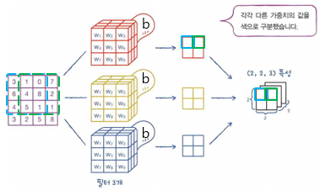
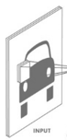
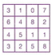
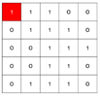
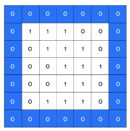
3. Project 진행 계획 - Hyperparameter 값
통제 변인 Hyperparameter 값
● kernel_size = 3x3
● padding = 'same'
● pooling = MaxPooling2D_(2x2)
[Pict3.1. kernel size]
4x4
2x2
kernel_size = 3x3
특성 맵 size = 입력 size - (커널 size - 1) ---- ex) 4 - (3 - 1) = 2
[Pict3.3. MaxPooling]
[Pict3.2. padding]
MaxPooling
2x2
6 | 8
5 | 8
가로 : 7 - (3 - 1) = 5
세로 : 7 - (3 - 1) = 5
입력 size = 특성 맵 size
만약 kernel size가 5라면
padding 2번 해야 입출력 size 같아짐
padding
= 'same'
합성곱 층
통과
4x4
2x2
5x5
7x7
출처 - [Pict3.1, Pict3.3 : 책) 혼자 공부하는 머신러닝+딥러닝], [Pict3.2 : 아토믹 테슬라 블로그]

Slide 13
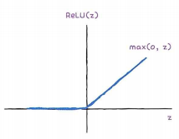
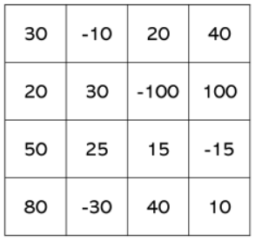
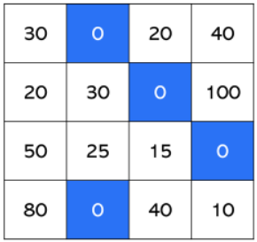
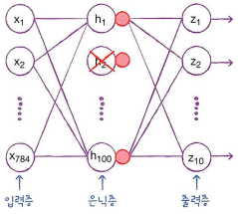
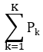
3. Project 진행 계획 - Hyperparameter 값
통제 변인 Hyperparameter 값
● 밀집 층 dropout = 0.2
: 학습 과정에서 dropout이 적용된 층의
20%(랜덤)의 노드 출력을 0으로 만듦
: 과대적합 해소에 도움
통제 변인 Hyperparameter 값
● activation
- 은닉층(합성곱 층, 밀집 층) : 'relu' 함수
: 입력이 양수라면 그 값 그대로 통과 입력이 음수라면 그 값을 0으로 처리
: relu 함수는 이미지 처리에 특히 좋은 성능을 낸다고 알려짐
- 출력층 : 'softmax' 함수
: 각각의 출력층 노드 값을 0~1사이로 압축하여
각 노드 전체 합이 1이 되도록 만들어 주는 함수
: 출력값 중 가장 높은 값을 정답으로 예측
relu
[Pict3.5. activation]
P_{i}
S(P_{i}) =
[Pict3.4. dropout]
C_{k} = argmax_{1≤k≤K}S(P_{k})
출처 - [Pict3.4, Pict3.5 : 책) 혼자 공부하는 머신러닝+딥러닝]

Slide 14
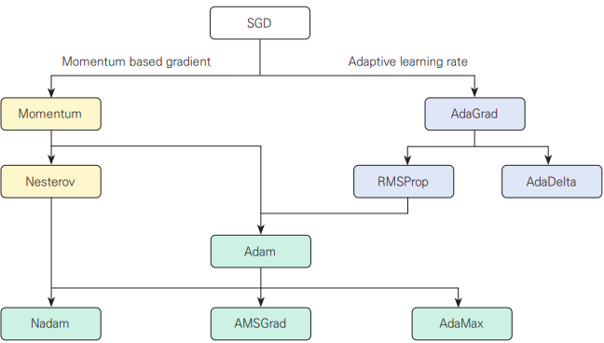
3. Project 진행 계획 - Hyperparameter 값
통제 변인 Hyperparameter 값
● 신경망 설정 값
- optimizer = 'adam'
: 경사하강법을 기반으로 변형
: adam(ADAptive Moment estimation)
: Momentum(기울기 방향 보정)과
RMSprop(기울기 크기 조정)를 조합한 최적화 방법
: 다양한 분야의 데이터에 대하여
평균적으로 높은 성능을 보임
- batch_size = 32(기본값)
: 훈련 data 32개마다 가중치 조정
: keras는 batch_size 따로 기입하지 않으면 기본적으로
미니배치 경사하강법을 적용
batch_size=32로 훈련
[Pict3.6. optimizer]
출처 - [Pict3.6 : 책) 인공지능 알고리즘 및 기술이해와 활용]

Slide 15
5 Flower Types Classification
4. 라이브러리 소개 및 활용
4.1. OpenCV
4.2. NumPy
4.3. matplotlib
4.4. Keras
.

Slide 16

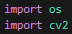
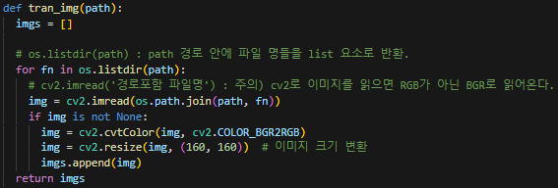
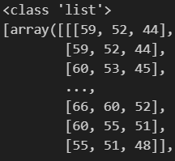
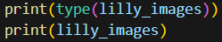
4.1. 라이브러리 소개 및 활용 - OpenCV
● 컴퓨터 비전에 맞게 개발된
오픈 소스 라이브러리
● 영상 파일 입출력, 객체 탐지 등
영상 관련 기능 제공
● data 전처리
: 이미지 변수 지정, 크기 고정
: cv2.imread()로 이미지들을
160x160 크기로 변환하여
하나의 변수 'imgs'에 지정
: 이미지 data는 'list' type으로
[BGR] 순으로 저장되어 있음
.

Slide 17
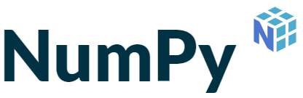
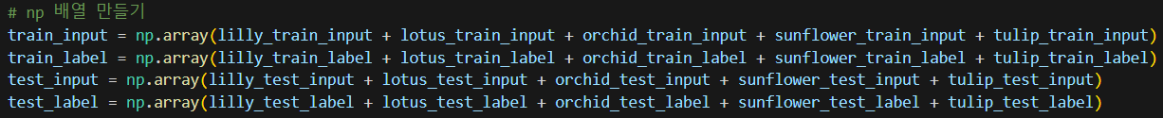
4.2. 라이브러리 소개 및 활용 - OpenCV
● 파이썬 라이브러리
● 행렬이나 다차원 배열 같은
수치 계산을 쉽게 할 수 있게 지원
● TensorFlow는 NumPy 배열을
사용해서 신경망 층으로 신호 전달
● data 전처리
: np.array('data')
- 넘파이 배열로 변환
.

Slide 18

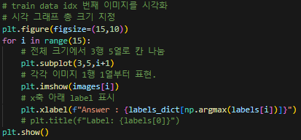
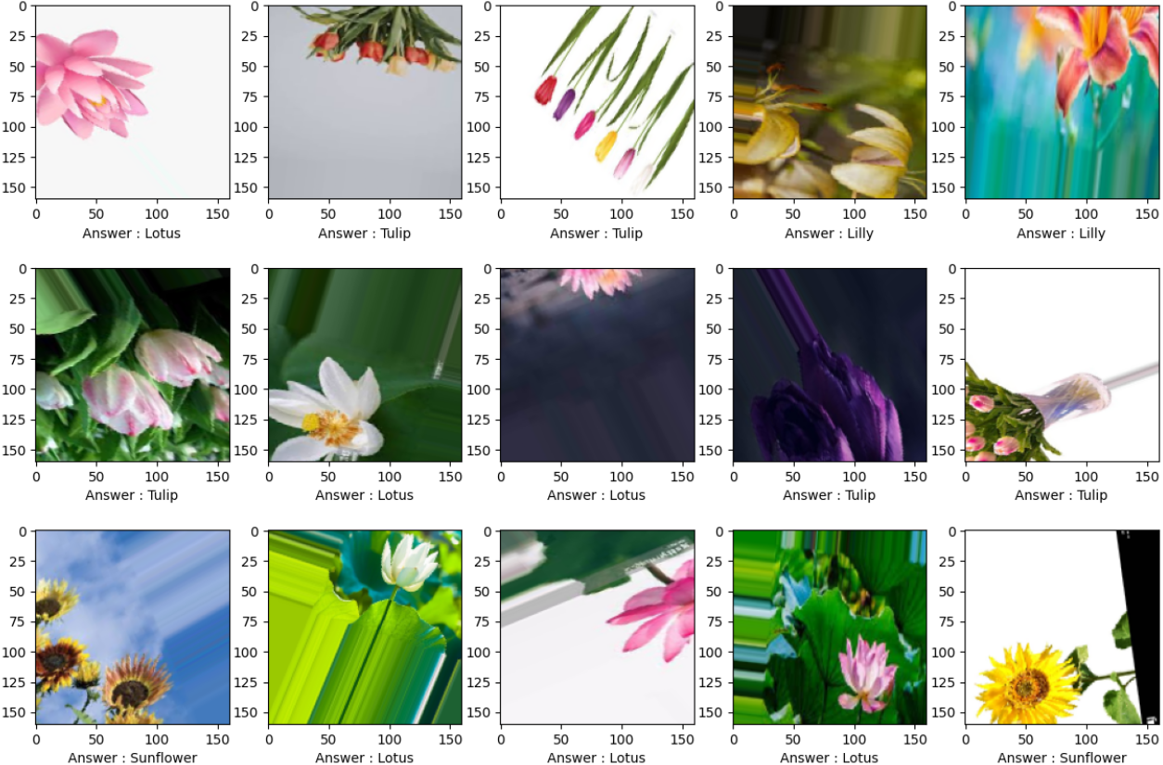
4.3. 라이브러리 소개 및 활용 - matplotlib
● 데이터 시각화에 활용되는
오픈 소스 라이브러리
● 딥러닝 활용 결과나
데이터 분석 결과를
그래프 등으로 시각화
● data 전처리
: plt.figure('size') - 시각화 영역 전체 size 지정
: plt.subplot(행,열,위치)
- 전체 size 중 위치 지정
: plt.imshow('data') - subplot으로 지정한
위치에 data 넣기
: plt.show() - 시각화 표시
.

Slide 19

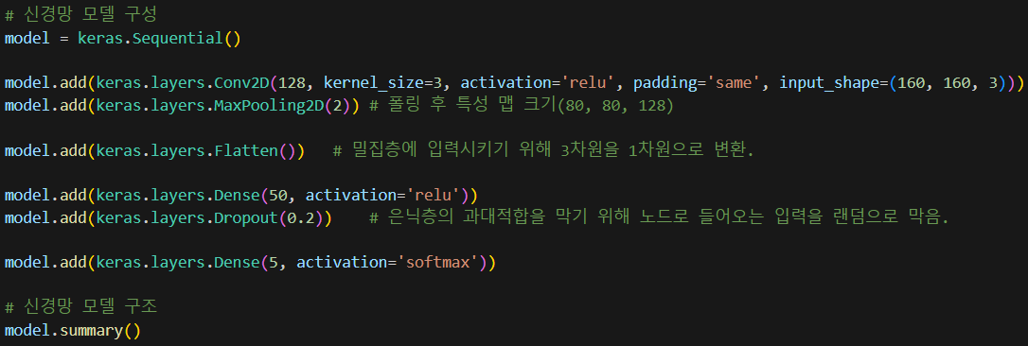
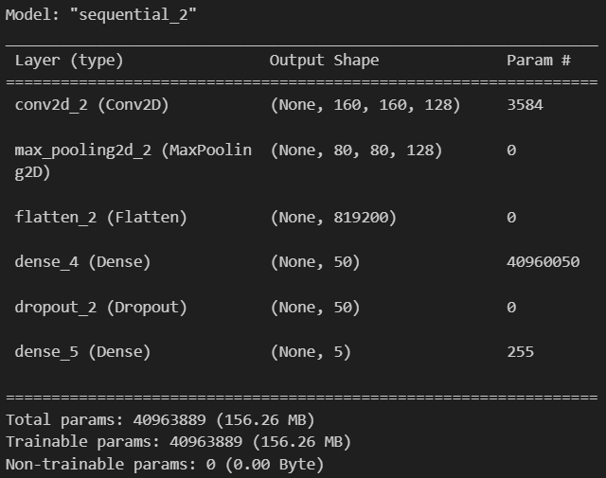
4.3. 라이브러리 소개 및 활용 - Keras
● TensorFlow의 상위 API
● 오픈 소스 신경망 라이브러리
● 합성곱, 밀집 등 신경망 구성 설정 및
계산을 간단한 명령어로 쉽게 설계 가능
● data 전처리
: model.add(.Conv2D(파라미터 값)
- 합성곱 계산 및 기타 설정을 Conv2D()
하나로 쉽게 구성 가능
: .MaxPooling2D(2)
- 2x2 size의 MaxPooling 적용
: .Flatten() - 다차원 data를 1차원으로 변환
: .Dropout('비율') - 비율만큼 출력값 상쇄
: 마지막 출력층 activation='softmax'
- 5개 분류이므로 노드 5개중 가장 높은
value값을 예측값으로 출력
.

Slide 20
5 Flower Types Classification
5. Project 진행 과정
5.1 합성곱 층 필터 수 결정
5.2 밀집 층 노드 수 결정
5.3 합성곱 층 수 결정
5.4 밀집 층 수 결정
5.5 Hyperparameter 조정
5.6 최종 신경망
.

Slide 21
5.1 합성곱 층 필터 수 결정
과정 | 조작 변인 | 조작 내용 | 통제 변인
1 | 합성곱 층 필터 수 | 32 / 64 / 128 / 256 | ∙ 통제 변인 값 ∙ 합성곱 층 수 = 1 ∙ 밀집 층 수 = 1 ∙ 밀집 층 노드 수 = 50
2 | 밀집 층 노드 수 | 25 / 50 / 100 / 200 | ∙ 통제 변인 값 ∙ 합성곱 필터 수 = 1과정 결정 ∙ 합성곱 층 수 = 1 ∙ 밀집 층 수 = 1
3 | 합성곱 층 수 | 1 / 3 / 5 | ∙ 통제 변인 값 ∙ 합성곱 필터 수 = 1과정 결정 ∙ 밀집 노드 수 = 2과정 결정 ∙ 밀집 층 수 = 1
4 | 밀집층 층 수 | 1 / 2 / 3 | ∙ 통제 변인 값 ∙ 합성곱 필터 수 = 1과정 결정 ∙ 밀집 노드 수 = 2과정 결정 ∙ 합성곱 층 수 = 3과정 결정
5 | 은닉층의 필터, 노드 수와 층 수들이 정해져 대략적인 신경망 구조의 학습 결과를 본 후 Hyperparameter 값 조정(detail 조정)
Dataset 나누기
● 훈련 Data = 765 x 5 = 3825개
● 검증 Data = 135 x 5 = 675개
● 테스트 Data = 100 x 5 = 500개
▣ 3825 + 675 + 500 = 5000 개
.

Slide 22
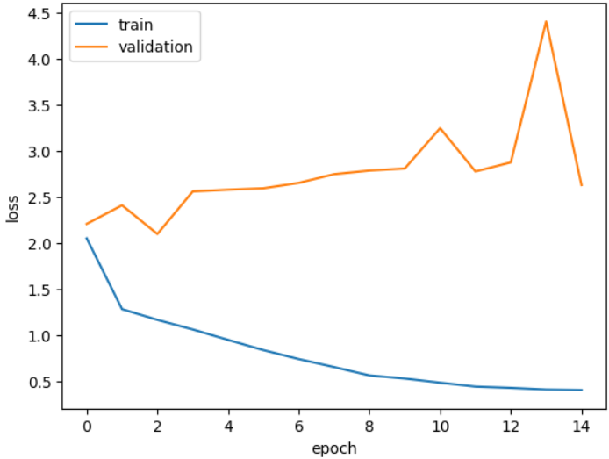
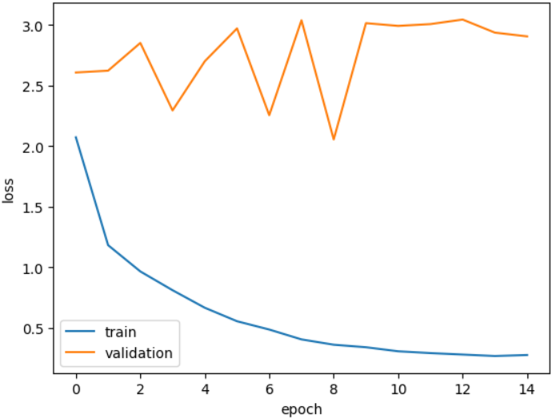
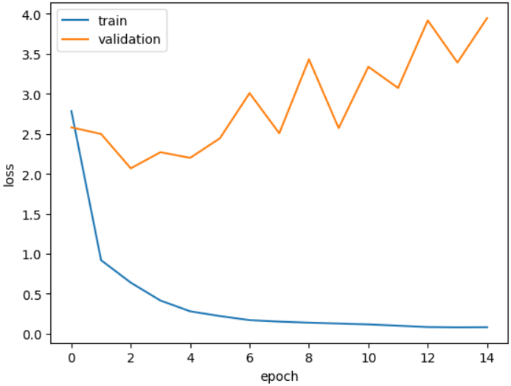
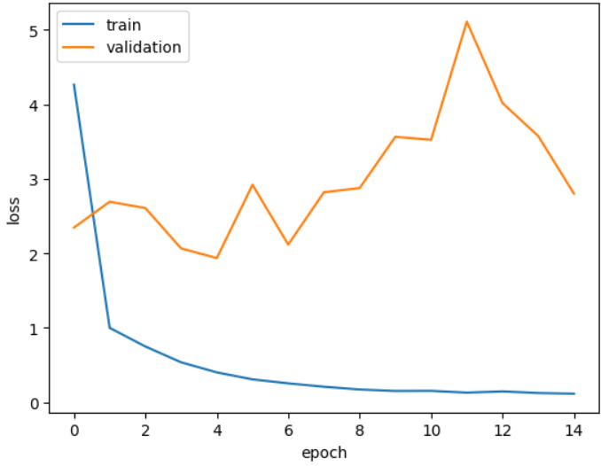
5.1 합성곱 층 필터 수 결정
입력층
160x160x3 Image
첫 epoch부터
과대적합
학습 Data 부족
이미지 증강 결정
kernel_size=3x3
padding = 'same'
loss - epoch graph
X = | 32 | 64
합성곱 층
Conv2D (X)
x 1
activation='relu'
은닉층
MaxPooling2D(2)
Flatten()
밀집 층
Dense (50)
loss - epoch graph
X = | 128 | 256
activation='relu'
x 1
Dropout (0.2)
Dense (5)
출력층
activation='softmax'
<인공신경망 epoch = 15>
.

Slide 23
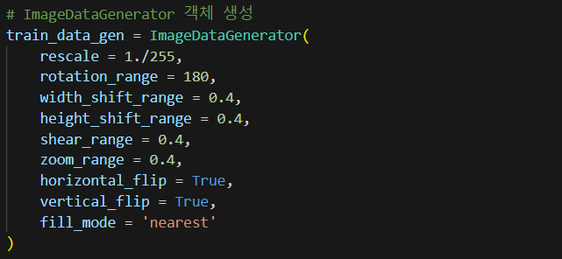
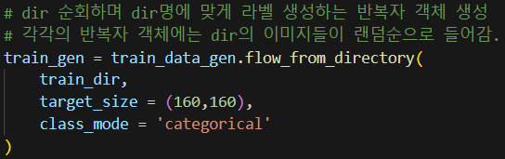
5.1 합성곱 층 필터 수 결정 - 이미지 증강
ImageDataGenerator() - keras 제공
● Data 전처리 시 resize(openCV), 배열 생성(Numpy), 정규화
(Image Data/255)를 각각 따로 했던 작업을 한꺼번에 설정 가능
● labeling : 폴더명 오름차순 순으로 자동으로 생성
(단, one-hot encoding 적용됨 => loss='categorical_crossentropy')
● ImageDataGenerator() 객체를 생성 시, 이미지 증강 관련 설정
: 설정 값은 신경망 모델 학습 시 한 epoch 당 하나의 Image가
설정 값 수만큼 증강
① rotation_range = 180 : 0~180도 무작위 회전
② width_shift_range = 0.4 : 가로 방향으로 40% 내 무작위 이동
③ height_shift_range = 0.4 : 세로 방향으로 40% 내 무작위 이동
④ shear_range = 0.4 : 임의 축으로 40% 내 무작위 기울임
⑥ zoom_range = 0.4 : 40% 무작위 zoom in/out
⑦ horizontal_flip = True : 좌우 반전
⑧ vertical_flip = True : 상하 반전
: 증강 관련 8가지 옵션 설정
data 수 = 원본 data 수 x 옵션 수 x epoch 수
data 수 = 3825 x 8 x 15 = 459000개 data 생성
.

Slide 24
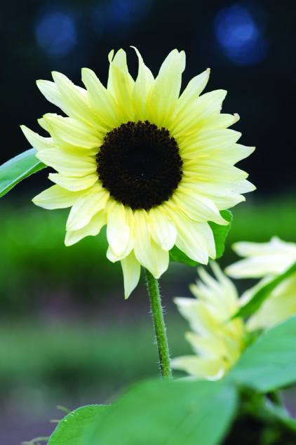
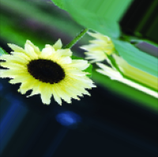

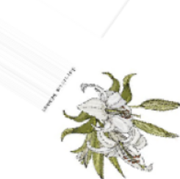
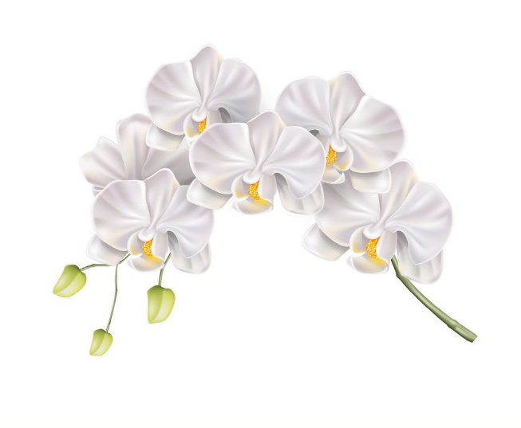



5.1 합성곱 층 필터 수 결정 - 이미지 증강
rotation
zoom out
rotation
zoom in
원본 380x290
증강 160x160
원본 1424x2144
증강 160x160
vertical_flip
with_shift
horizontal_flip
zoom in
원본 1000x904
증강 160x160
원본 300x300
증강 160x160
.

Slide 25
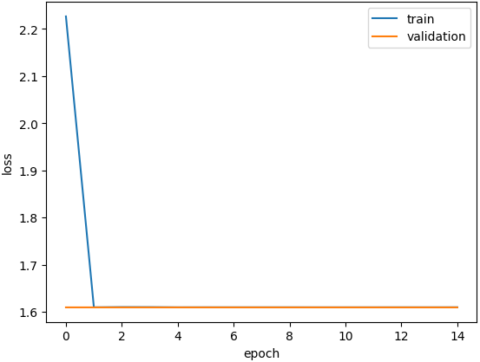
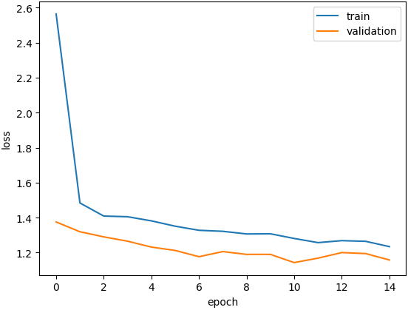
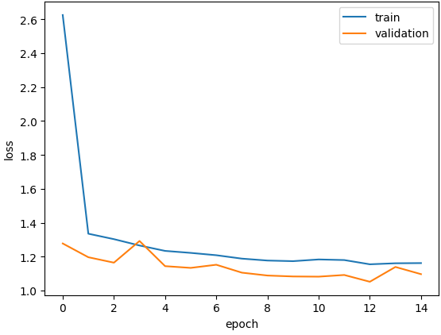
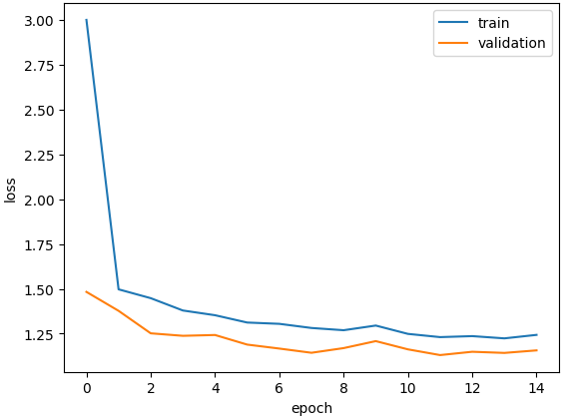
5.1 합성곱 층 필터 수 결정 - 이미지 증강
32 | loss : 1.6094 acc : 0.2000 | 64 | loss : 1.1190 acc : 0.5420
128 | loss : 1.0807 acc : 0.5740 | 256 | loss : 1.1383 acc : 0.5400
입력층
160x160x3 Image
loss graph
유사
Test data
평가 결과 확인
kernel_size=3x3
padding = 'same'
loss - epoch graph
X = | 32 | 64
합성곱 층
Conv2D (X)
x 1
activation='relu'
은닉층
MaxPooling2D(2)
Flatten()
밀집 층
Dense (50)
loss - epoch graph
X = | 128 | 256
activation='relu'
x 1
Dropout (0.2)
Dense (5)
출력층
activation='softmax'
<인공신경망 epoch = 15>
.

Slide 26
5.2 밀집 층 노드 수 결정 - 이미지 증강
과정 | 조작 변인 | 조작 내용 | 통제 변인
1 | 합성곱 층 필터 수 | 32 / 64 / 128 / 256 | ∙ 통제 변인 값 ∙ 합성곱 층 수 = 1 ∙ 밀집 층 수 = 1 ∙ 밀집 층 노드 수 = 50
2 | 밀집 층 노드 수 | 25 / 50 / 100 / 200 | ∙ 통제 변인 값 ∙ 합성곱 필터 수 = 1과정 결정 ∙ 합성곱 층 수 = 1 ∙ 밀집 층 수 = 1
3 | 합성곱 층 수 | 1 / 3 / 5 | ∙ 통제 변인 값 ∙ 합성곱 필터 수 = 1과정 결정 ∙ 밀집 노드 수 = 2과정 결정 ∙ 밀집 층 수 = 1
4 | 밀집층 층 수 | 1 / 2 / 3 | ∙ 통제 변인 값 ∙ 합성곱 필터 수 = 1과정 결정 ∙ 밀집 노드 수 = 2과정 결정 ∙ 합성곱 층 수 = 3과정 결정
5 | 은닉층의 필터, 노드 수와 층 수들이 정해져 대략적인 신경망 구조의 학습 결과를 본 후 Hyperparameter 값 조정(detail 조정)
Dataset 나누기
● 훈련 Data = 765 x 5 = 3825개
● 검증 Data = 135 x 5 = 675개
● 테스트 Data = 100 x 5 = 500개
▣ 3825 + 675 + 500 = 5000 개
.

Slide 27
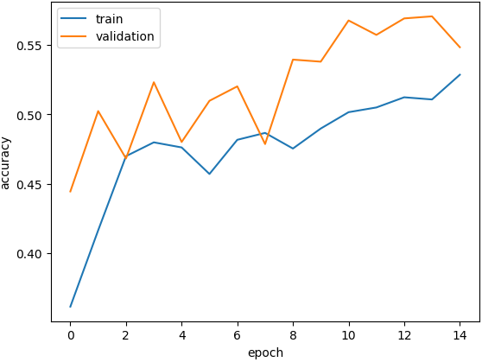
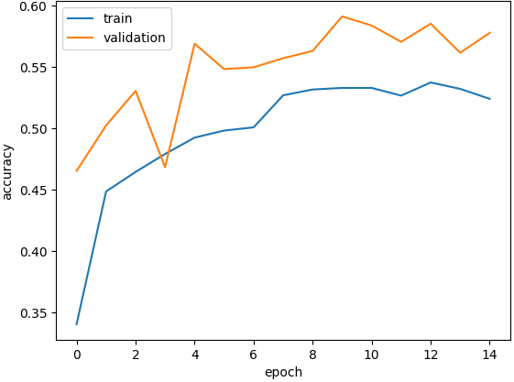


5.2 밀집 층 노드 수 결정 - 이미지 증강
25 | loss : 1.0942 acc : 0.5600 | 50 | loss : 1.0807 acc : 0.5740
100 | loss : 1.0812 acc : 0.5640 | 200 | loss : 1.0356 acc : 0.5660
입력층
160x160x3 Image
loss graph
유사
Test data
평가 결과 확인
kernel_size=3x3
padding = 'same'
accuracy - epoch graph
X = | 25 | 50
합성곱 층
Conv2D (128)
x 1
activation='relu'
은닉층
MaxPooling2D(2)
Flatten()
밀집 층
Dense (X)
accuracy - epoch graph
X = | 100 | 200
activation='relu'
x 1
Dropout (0.2)
Dense (5)
출력층
activation='softmax'
<인공신경망 epoch = 15>
.

Slide 28
5.3 합성곱 층 수 결정 - 이미지 증강
과정 | 조작 변인 | 조작 내용 | 통제 변인
1 | 합성곱 층 필터 수 | 32 / 64 / 128 / 256 | ∙ 통제 변인 값 ∙ 합성곱 층 수 = 1 ∙ 밀집 층 수 = 1 ∙ 밀집 층 노드 수 = 50
2 | 밀집 층 노드 수 | 25 / 50 / 100 / 200 | ∙ 통제 변인 값 ∙ 합성곱 필터 수 = 1과정 결정 ∙ 합성곱 층 수 = 1 ∙ 밀집 층 수 = 1
3 | 합성곱 층 수 | 1 / 3 / 5 | ∙ 통제 변인 값 ∙ 합성곱 필터 수 = 1과정 결정 ∙ 밀집 노드 수 = 2과정 결정 ∙ 밀집 층 수 = 1
4 | 밀집층 층 수 | 1 / 2 / 3 | ∙ 통제 변인 값 ∙ 합성곱 필터 수 = 1과정 결정 ∙ 밀집 노드 수 = 2과정 결정 ∙ 합성곱 층 수 = 3과정 결정
5 | 은닉층의 필터, 노드 수와 층 수들이 정해져 대략적인 신경망 구조의 학습 결과를 본 후 Hyperparameter 값 조정(detail 조정)
Dataset 나누기
● 훈련 Data = 765 x 5 = 3825개
● 검증 Data = 135 x 5 = 675개
● 테스트 Data = 100 x 5 = 500개
▣ 3825 + 675 + 500 = 5000 개
.

Slide 29


5.3 합성곱 층 수 결정 - 이미지 증강
1 | loss : 1.0356 acc : 0.5660 | - | -
3 | loss : 0.9709 acc : 0.6160 | 5 | loss : 0.9363 acc : 0.6340
입력층
160x160x3 Image
loss graph
유사
Test data
평가 결과 확인
kernel_size=3x3
padding = 'same'
accuracy - epoch graph |  | -
X = | 1 | -
합성곱 층
Conv2D (128)
x X
activation='relu'
은닉층
MaxPooling2D(2)
Flatten()
밀집 층
Dense (200)
accuracy - epoch graph
X = | 3 | 5
activation='relu'
x 1
Dropout (0.2)
Dense (5)
출력층
activation='softmax'
<인공신경망 epoch = 15>
.

Slide 30
5.4 밀집 층 수 결정 - 이미지 증강
과정 | 조작 변인 | 조작 내용 | 통제 변인
1 | 합성곱 층 필터 수 | 32 / 64 / 128 / 256 | ∙ 통제 변인 값 ∙ 합성곱 층 수 = 1 ∙ 밀집 층 수 = 1 ∙ 밀집 층 노드 수 = 50
2 | 밀집 층 노드 수 | 25 / 50 / 100 / 200 | ∙ 통제 변인 값 ∙ 합성곱 필터 수 = 1과정 결정 ∙ 합성곱 층 수 = 1 ∙ 밀집 층 수 = 1
3 | 합성곱 층 수 | 1 / 3 / 5 | ∙ 통제 변인 값 ∙ 합성곱 필터 수 = 1과정 결정 ∙ 밀집 노드 수 = 2과정 결정 ∙ 밀집 층 수 = 1
4 | 밀집 층 수 | 1 / 2 / 3 | ∙ 통제 변인 값 ∙ 합성곱 필터 수 = 1과정 결정 ∙ 밀집 노드 수 = 2과정 결정 ∙ 합성곱 층 수 = 3과정 결정
5 | 은닉층의 필터, 노드 수와 층 수들이 정해져 대략적인 신경망 구조의 학습 결과를 본 후 Hyperparameter 값 조정(detail 조정)
Dataset 나누기
● 훈련 Data = 765 x 5 = 3825개
● 검증 Data = 135 x 5 = 675개
● 테스트 Data = 100 x 5 = 500개
▣ 3825 + 675 + 500 = 5000 개
.

Slide 31



5.4 밀집 층 수 결정 - 이미지 증강
1 | loss : 0.9709 acc : 0.6160 | - | -
2 | loss : 0.9039 acc : 0.6360 | 3 | loss : 0.9731 acc : 0.6100
입력층
160x160x3 Image
loss graph
유사
Test data
평가 결과 확인
kernel_size=3x3
padding = 'same'
accuracy - epoch graph |  | -
X = | 1 | -
합성곱 층
Conv2D (128)
x 5
activation='relu'
은닉층
MaxPooling2D(2)
Flatten()
밀집 층
Dense (200)
accuracy - epoch graph
X = | 2 | 3
activation='relu'
x X
Dropout (0.2)
Dense (5)
출력층
activation='softmax'
<인공신경망 epoch = 15>
.

Slide 32


5.1~5.4 종합 - 이미지 증강
종합(1st. 기준)
● loss : - 0.5531
(1.4570->0.9039)
● accuracy : -0.144
(0.7800->0.6360)
★ epoch 수는 동일한데 학습 데이터 수는 늘어났기 때문에 정확도가 떨어졌다고 판단
=> epoch 수 늘리기
입력층
160x160x3 Image
kernel_size=3x3
padding = 'same'
합성곱 층
이미지
증강
Conv2D (128)
x 5
activation='relu'
은닉층
MaxPooling2D(2)
<합성곱 층 1-128, 밀집 층 1-50>
<loss : 1.4570, accuracy : 0.7800>
<합성곱 층 1-128, 밀집 층 1-50>
<loss : 1.0807, accuracy : 0.5740>
Flatten()
밀집 층
Dense (200)
activation='relu'
x 2
Dropout (0.2)
Dense (5)
출력층
activation='softmax'
<합성곱 층 1-128, 밀집 층 1-200>
<loss : 1.0356, accuracy : 0.5660>
<합성곱 층 5-128, 밀집 층 1-200>
<loss : 0.9363, accuracy : 0.6340>
<합성곱 층 5-128, 밀집 층 2-200>
<loss : 0.9039, accuracy : 0.6360>
<인공신경망 epoch = 15>
.

Slide 33






5.5 Hyperparameter 조정(epoch) - 이미지 증강
고찰
● epoch값 늘려 더 많은 증강 data 생성 => loss, accuracy 향상
● 밀집 층 노드 수 달리함 => loss, accuracy 저하 => 밀집 층 노드 수 유지 결정
입력층
160x160x3 Image
kernel_size=3x3
padding = 'same'
합성곱 층
Conv2D (128)
x 5
activation='relu'
은닉층
MaxPooling2D(2)
Flatten()
밀집 층
Dense (200)
activation='relu'
x 2
Dropout (0.2)
Dense (5)
출력층
75
activation='softmax'
<epoch : 15>
<합성곱 층 5-128, 밀집 층 2-200>
<loss : 0.9039, accuracy : 0.6360>
<epoch : 200>
<합성곱 층 5-128, 밀집 층 2-200>
<loss : 0.5341, accuracy : 0.8660>
<epoch : 300>
<합성곱 층 5-128, 밀집 층 2-200, 50>
<loss : 0.6769, accuracy : 0.8320>
<인공신경망 epoch = X>
.

Slide 34




5.5 Hyperparameter 조정(dropout) - 이미지 증강
고찰
● epoch 75 즈음부터 시작되는 과대적합 해소 위해 dropout 0.4 적용 => 유의미한 변화 없음
● 다른 Hyperparameter 변경에 영향력이 있을 것이란 생각에
밀집 층 2개 중 하나 0.2, 다른 하나 0.4 적용한 신경망 채택
입력층
160x160x3 Image
kernel_size=3x3
padding = 'same'
합성곱 층
Conv2D (128)
x 5
activation='relu'
은닉층
MaxPooling2D(2)
Flatten()
밀집 층
Dense (200)
activation='relu'
x 2
Dropout (X)
Dense (5)
출력층
75
75
activation='softmax'
<epoch : 200>
<합성곱 층 5-128, 밀집 층 2-200>
<밀집 층 dropout : 0.2>
<loss : 0.5341, accuracy : 0.8660>
<epoch : 300>
<합성곱 층 5-128, 밀집 층 2-200>
<밀집 층 dropout : 0.2, 0.4>
<loss : 0.5542, accuracy : 0.8720>
<epoch : 300>
<합성곱 층 5-128, 밀집 층 2-200>
<밀집 층 dropout : 0.4>
<loss : 0.5820, accuracy : 0.8360>
<인공신경망 epoch = 300>
.

Slide 35


5.5 Hyperparameter 조정(Pooling) - 이미지 증강
고찰
● 과대적합 특징을 너무 잘 잡나? => Max 아닌 AveragePooing 적용
=> 여전히 epoch75 즈음에서 과대적합 시작
● loss값은 약간 저하되었지만 정확도 향상
입력층
160x160x3 Image
kernel_size=3x3
padding = 'same'
합성곱 층
Conv2D (128)
x 5
activation='relu'
은닉층
XPooling2D(2)
Flatten()
밀집 층
Dense (200)
activation='relu'
x 2
Dropout (0.2, 0.4)
Dense (5)
출력층
75
75
activation='softmax'
<epoch : 300>
<합성곱 층 5-128, 밀집 층 2-200>
<합성곱 층 MaxPooling2D(2)>
<loss : 0.5542, accuracy : 0.8720>
<epoch : 300>
<합성곱 층 5-128, 밀집 층 2-200>
<합성곱 층 Averagepooling2D(2)>
<loss : 0.5793, accuracy : 0.9160>
<인공신경망 epoch = 300>
.

Slide 36


5.6 최종 신경망 - 이미지 증강
입력층
160x160x3 Image
초기 신경망
● Conv2D 1-128
● MaxPooling2D(2)
● Dense 1-50
● Dropout(0.2)
● loss : 1.0807
● accuracy : 0.5740
kernel_size=3x3
padding = 'same'
합성곱 층
Conv2D (128)
x 5
activation='relu'
은닉층
AveragePooling2D(2)
Flatten()
최종 신경망
● Conv2D 5-128
● AveragePooling2D(2)
● Dense 2-200
● Dropout(0.2, 0.4)
● loss : 0.5793
● accuracy : 0.9160
밀집 층
Dense (200)
activation='relu'
x 2
Dropout (0.2, 0.4)
Dense (5)
출력층
activation='softmax'
<인공신경망 epoch = 300>
.

Slide 37
5 Flower Types Classification
6. 결과 및 고찰
.

Slide 38
6. 결과 및 고찰
● 합성곱 층 필터 수 : 많다고 좋은 것이 아님.
고찰
최종 신경망에서 정확도 91.6%의 성능을 내어 '90% 이상 정확도를 가진 신경망 설계'라는 이번 프로젝트의 목표는 달성하였다.
인공신경망 구성에서 가장 중요한 것은 은닉층의 층 수와 노드 수라고 생각하였다. 따라서 이 수들을 결정하기 위해 Pooling, Dropout, 이미지 크기 등 많은 값들을 고정시킬 필요가 있었다. 특히 Pooling을 합성곱 한층마다 적용하니 층 수 늘리는데 한계가 있었다(160, 80, 40, 20, 10, 5=최대 5층). 알아내고자 한 층 수 하나만을 변수로 두고 변수에 따른 신경망 성능이 유의미하게 차이가 나지 않아 각각의 수를 결정할 때 완전한 확신 없이 결정한 부분이 아쉬운 점이다. 하지만, 노드 수나, 필터 수 모두 어느 값까지는 많을 수록 신경망 성능이 좋아진다는 결론은 얻을 수 있었다.
신경망 구성은 parameter로 지정 가능한 수가 무한이므로 신경망의 수 또한 무한일 것이다. 이 중 많은 수를 한 값으로 가정하며 차근차근 찾기를 반복해야 좋은 성능을 내는 신경망을 찾을 수 있다고 생각한다. 따라서 최고의 신경망을 찾기는 불가능하지만 목표로 하는 신경망은 구성할 수 있을 것이다. 이번 프로젝트를 진행하며 뒤로 갈수록 층 수, 노드 수가 늘어나 하나의 신경망을 학습시키면 i7-6세대, 16GB RAM 기준 하루 넘게 걸렸다. 하지만 구독형 코랩 T4-GPU 기준으로 3시간 정도 걸렸다. 학습 속도에는 컴퓨터 하드웨어도 큰 영향력이 미친 다는 것을 알 수 있었다.
32 | loss : 1.6094 acc : 0.2000 | 64 | loss : 1.1190 acc : 0.5420
128 | loss : 1.0807 acc : 0.5740 | 256 | loss : 1.1383 acc : 0.5400
● 밀집 층 노드 수 : 많을 수록 좋음.
25 | loss : 1.0942 acc : 0.5600 | 50 | loss : 1.0807 acc : 0.5740
100 | loss : 1.0812 acc : 0.5640 | 200 | loss : 1.0356 acc : 0.5660
● 합성곱 층 수 : 많을 수록 좋음.
1 | loss : 1.0356 acc : 0.5660 | - | -
3 | loss : 0.9709 acc : 0.6160 | 5 | loss : 0.9363 acc : 0.6340
● 밀집 층 수 : 많다고 좋은 것이 아님.
1 | loss : 0.9709 acc : 0.6160 | - | -
2 | loss : 0.9039 acc : 0.6360 | 3 | loss : 0.9731 acc : 0.6100
.

Slide 39
5 Flower Types Classification
감사합니다.

